Slide 1


Riunione plenaria DSI
Catania 22/11-24/11/2022

Slide 2
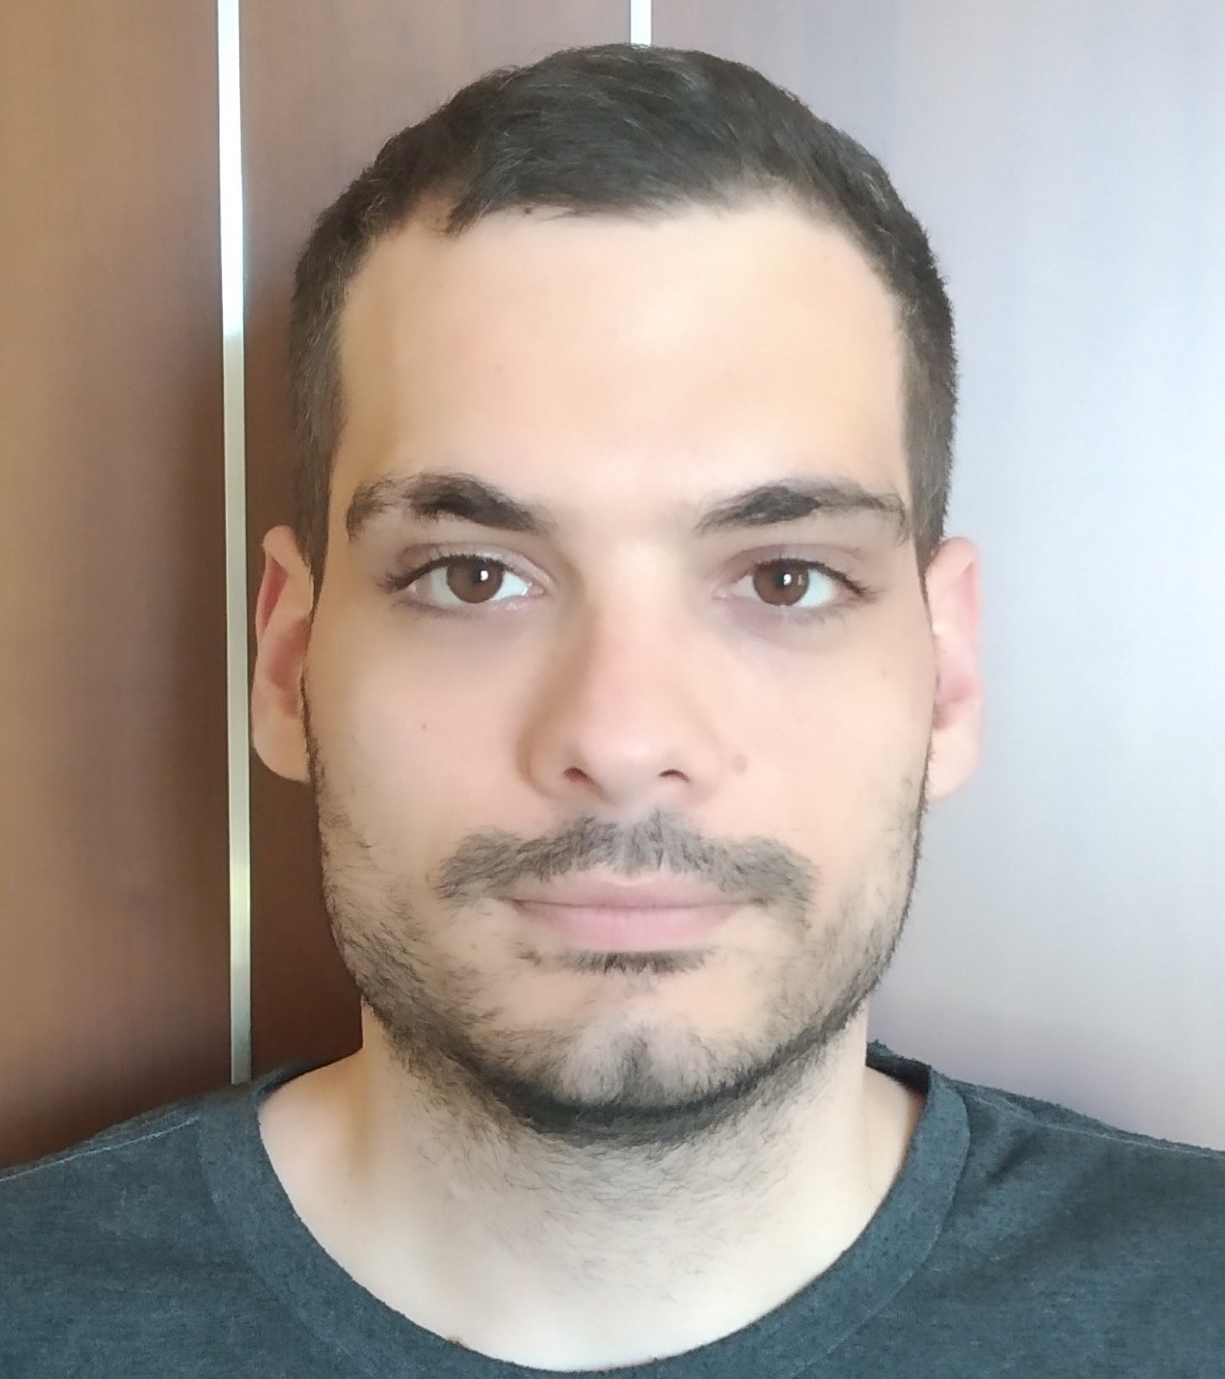
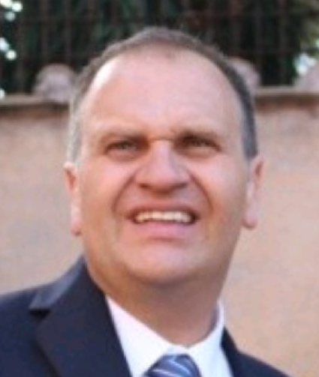
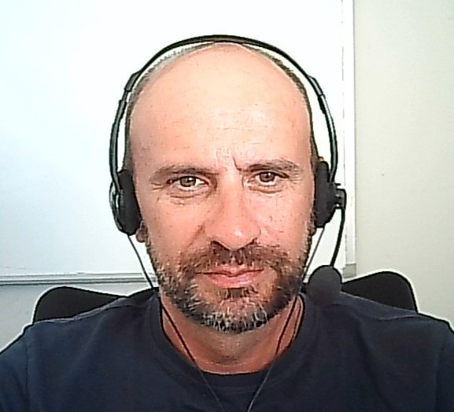
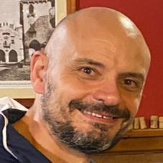
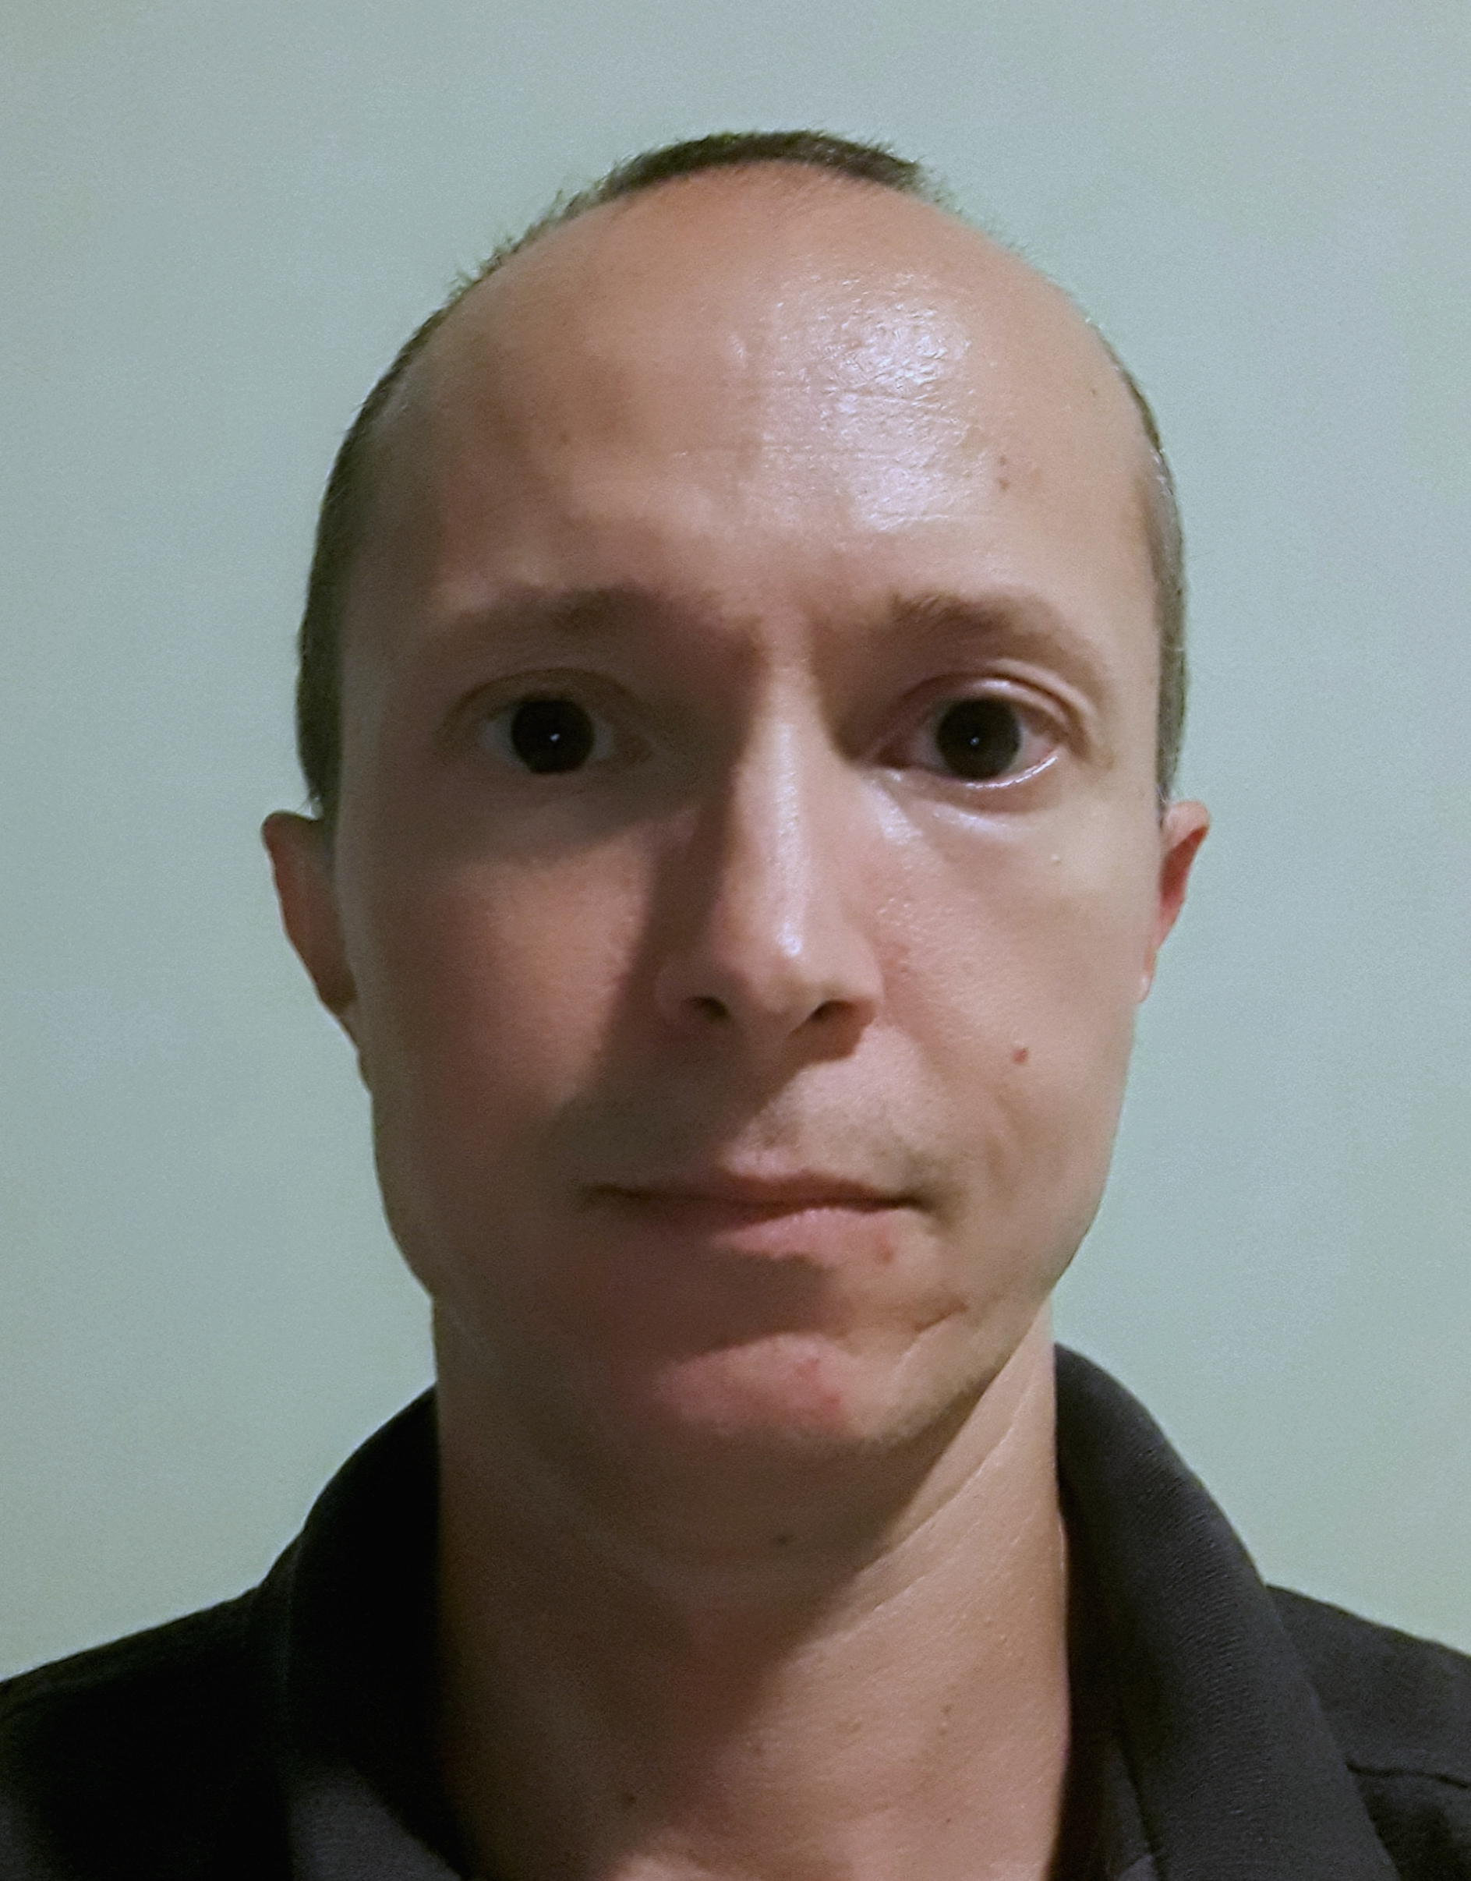
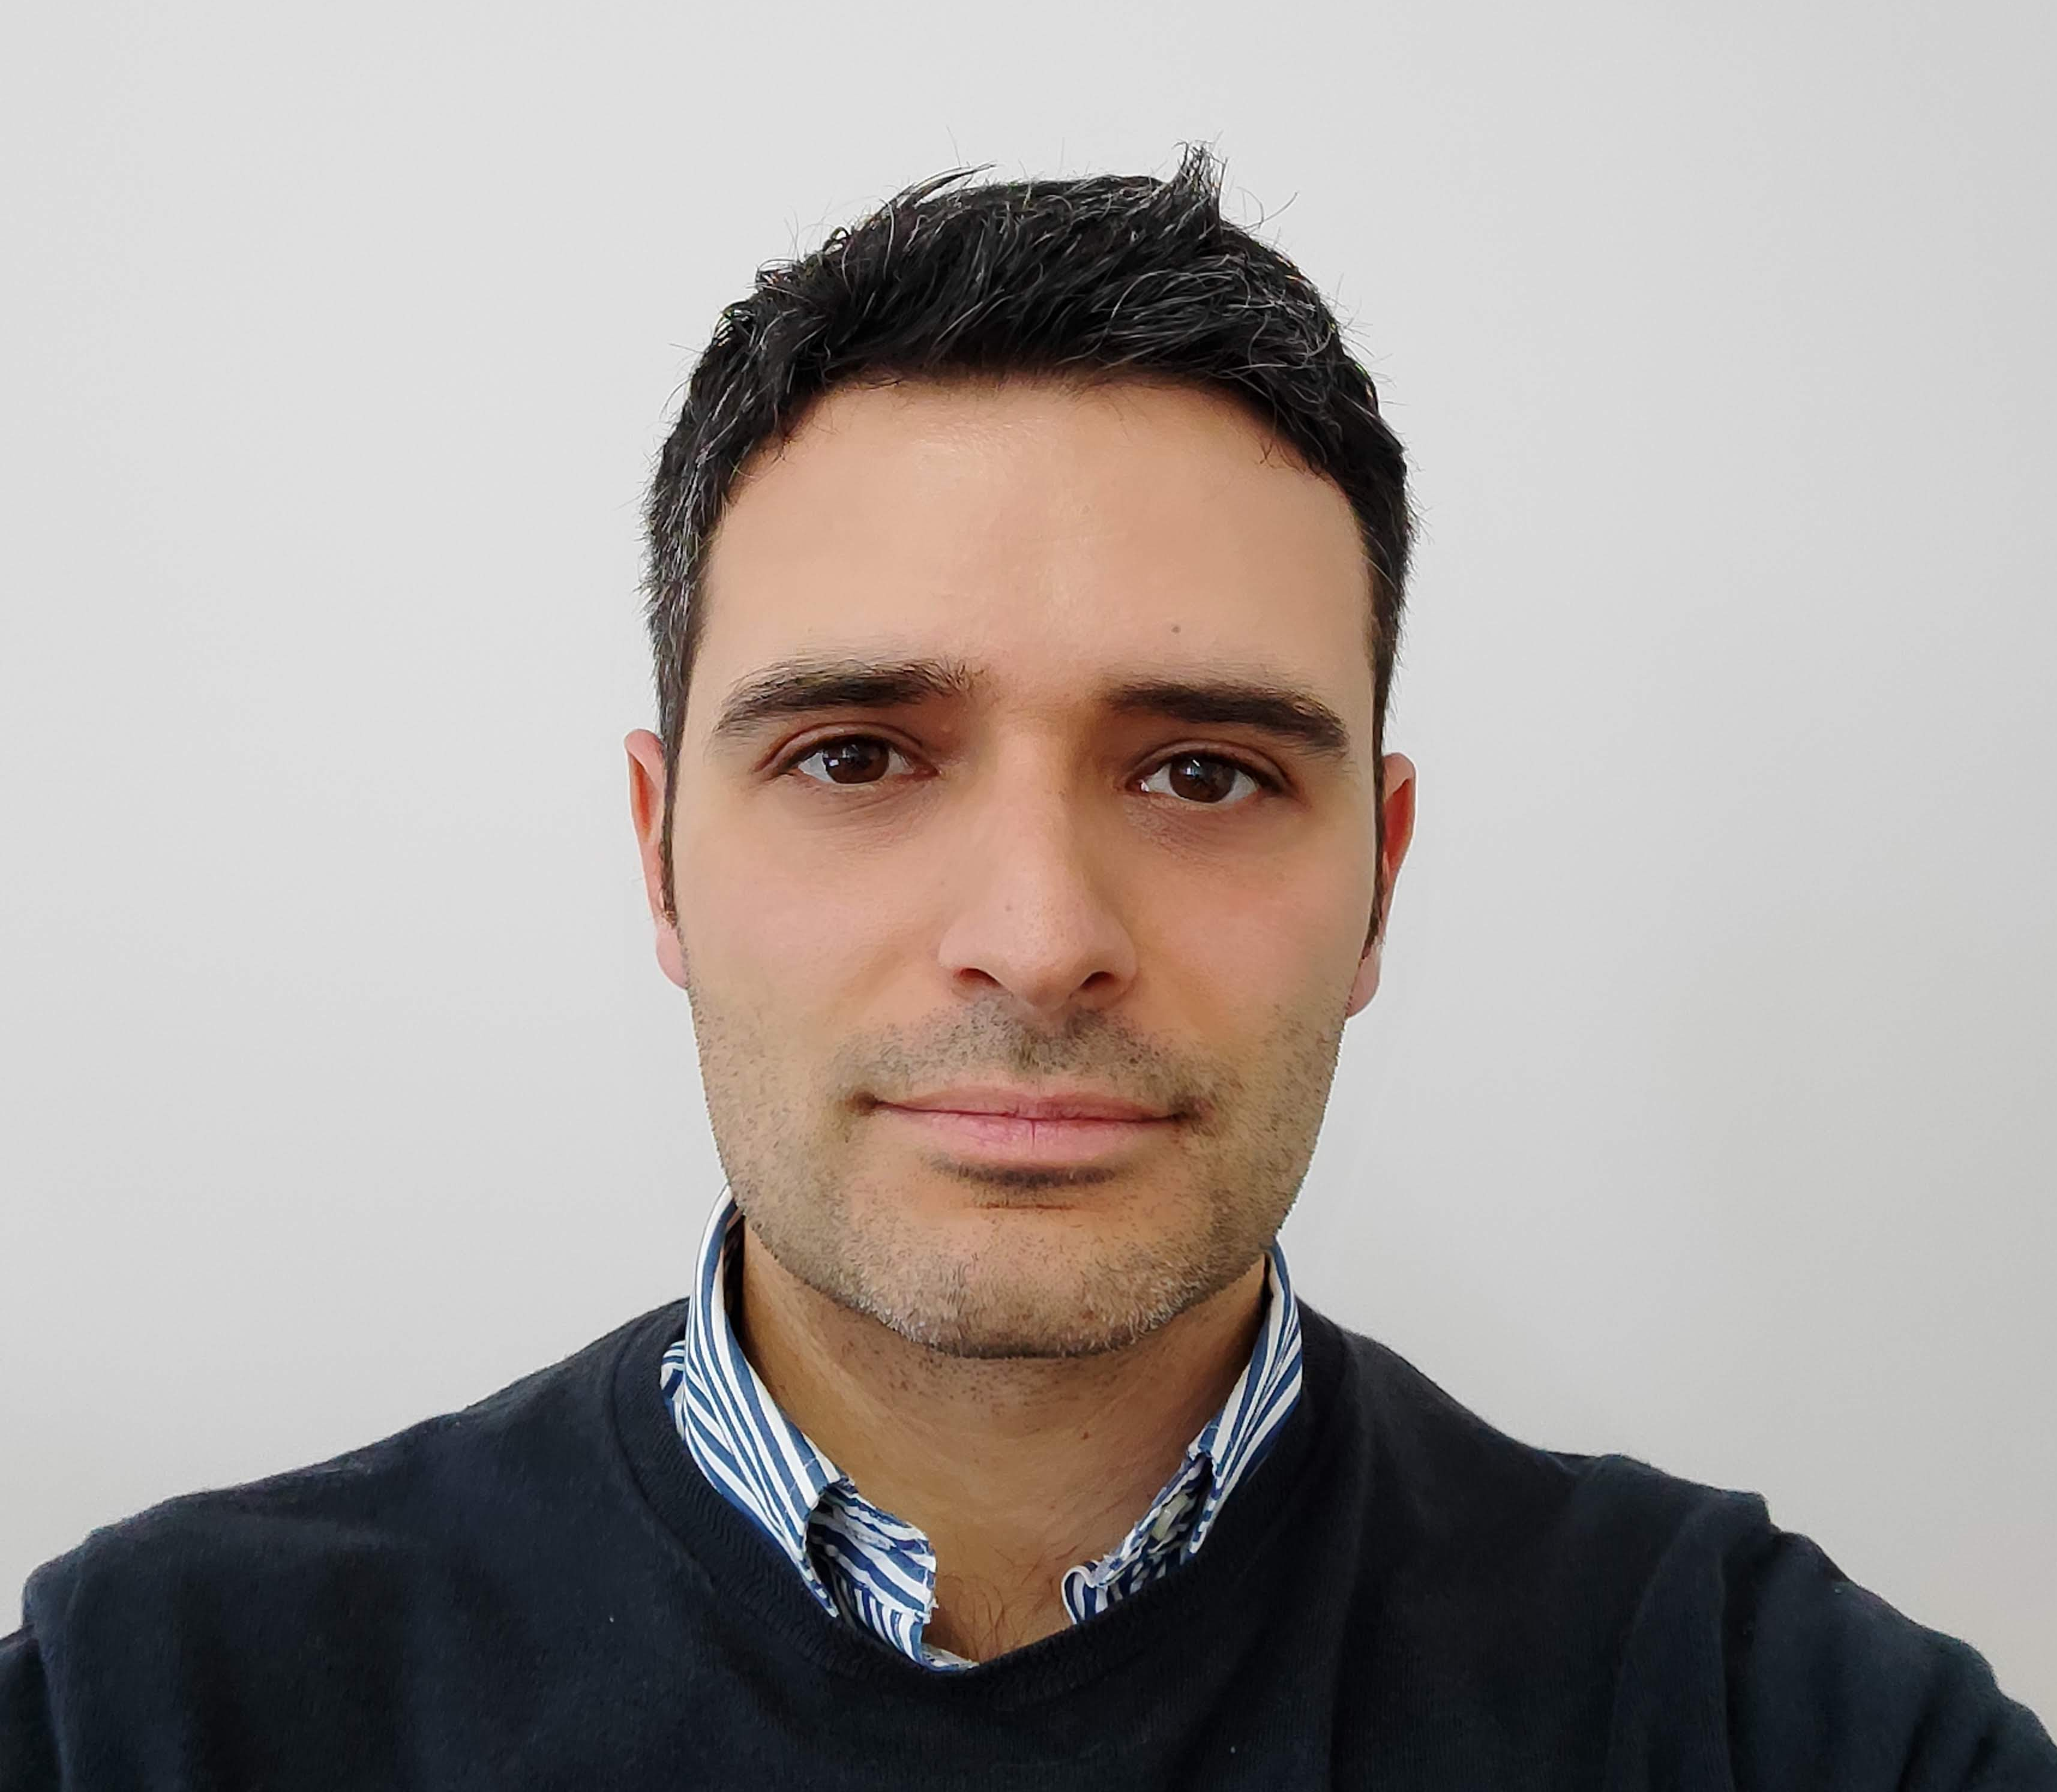
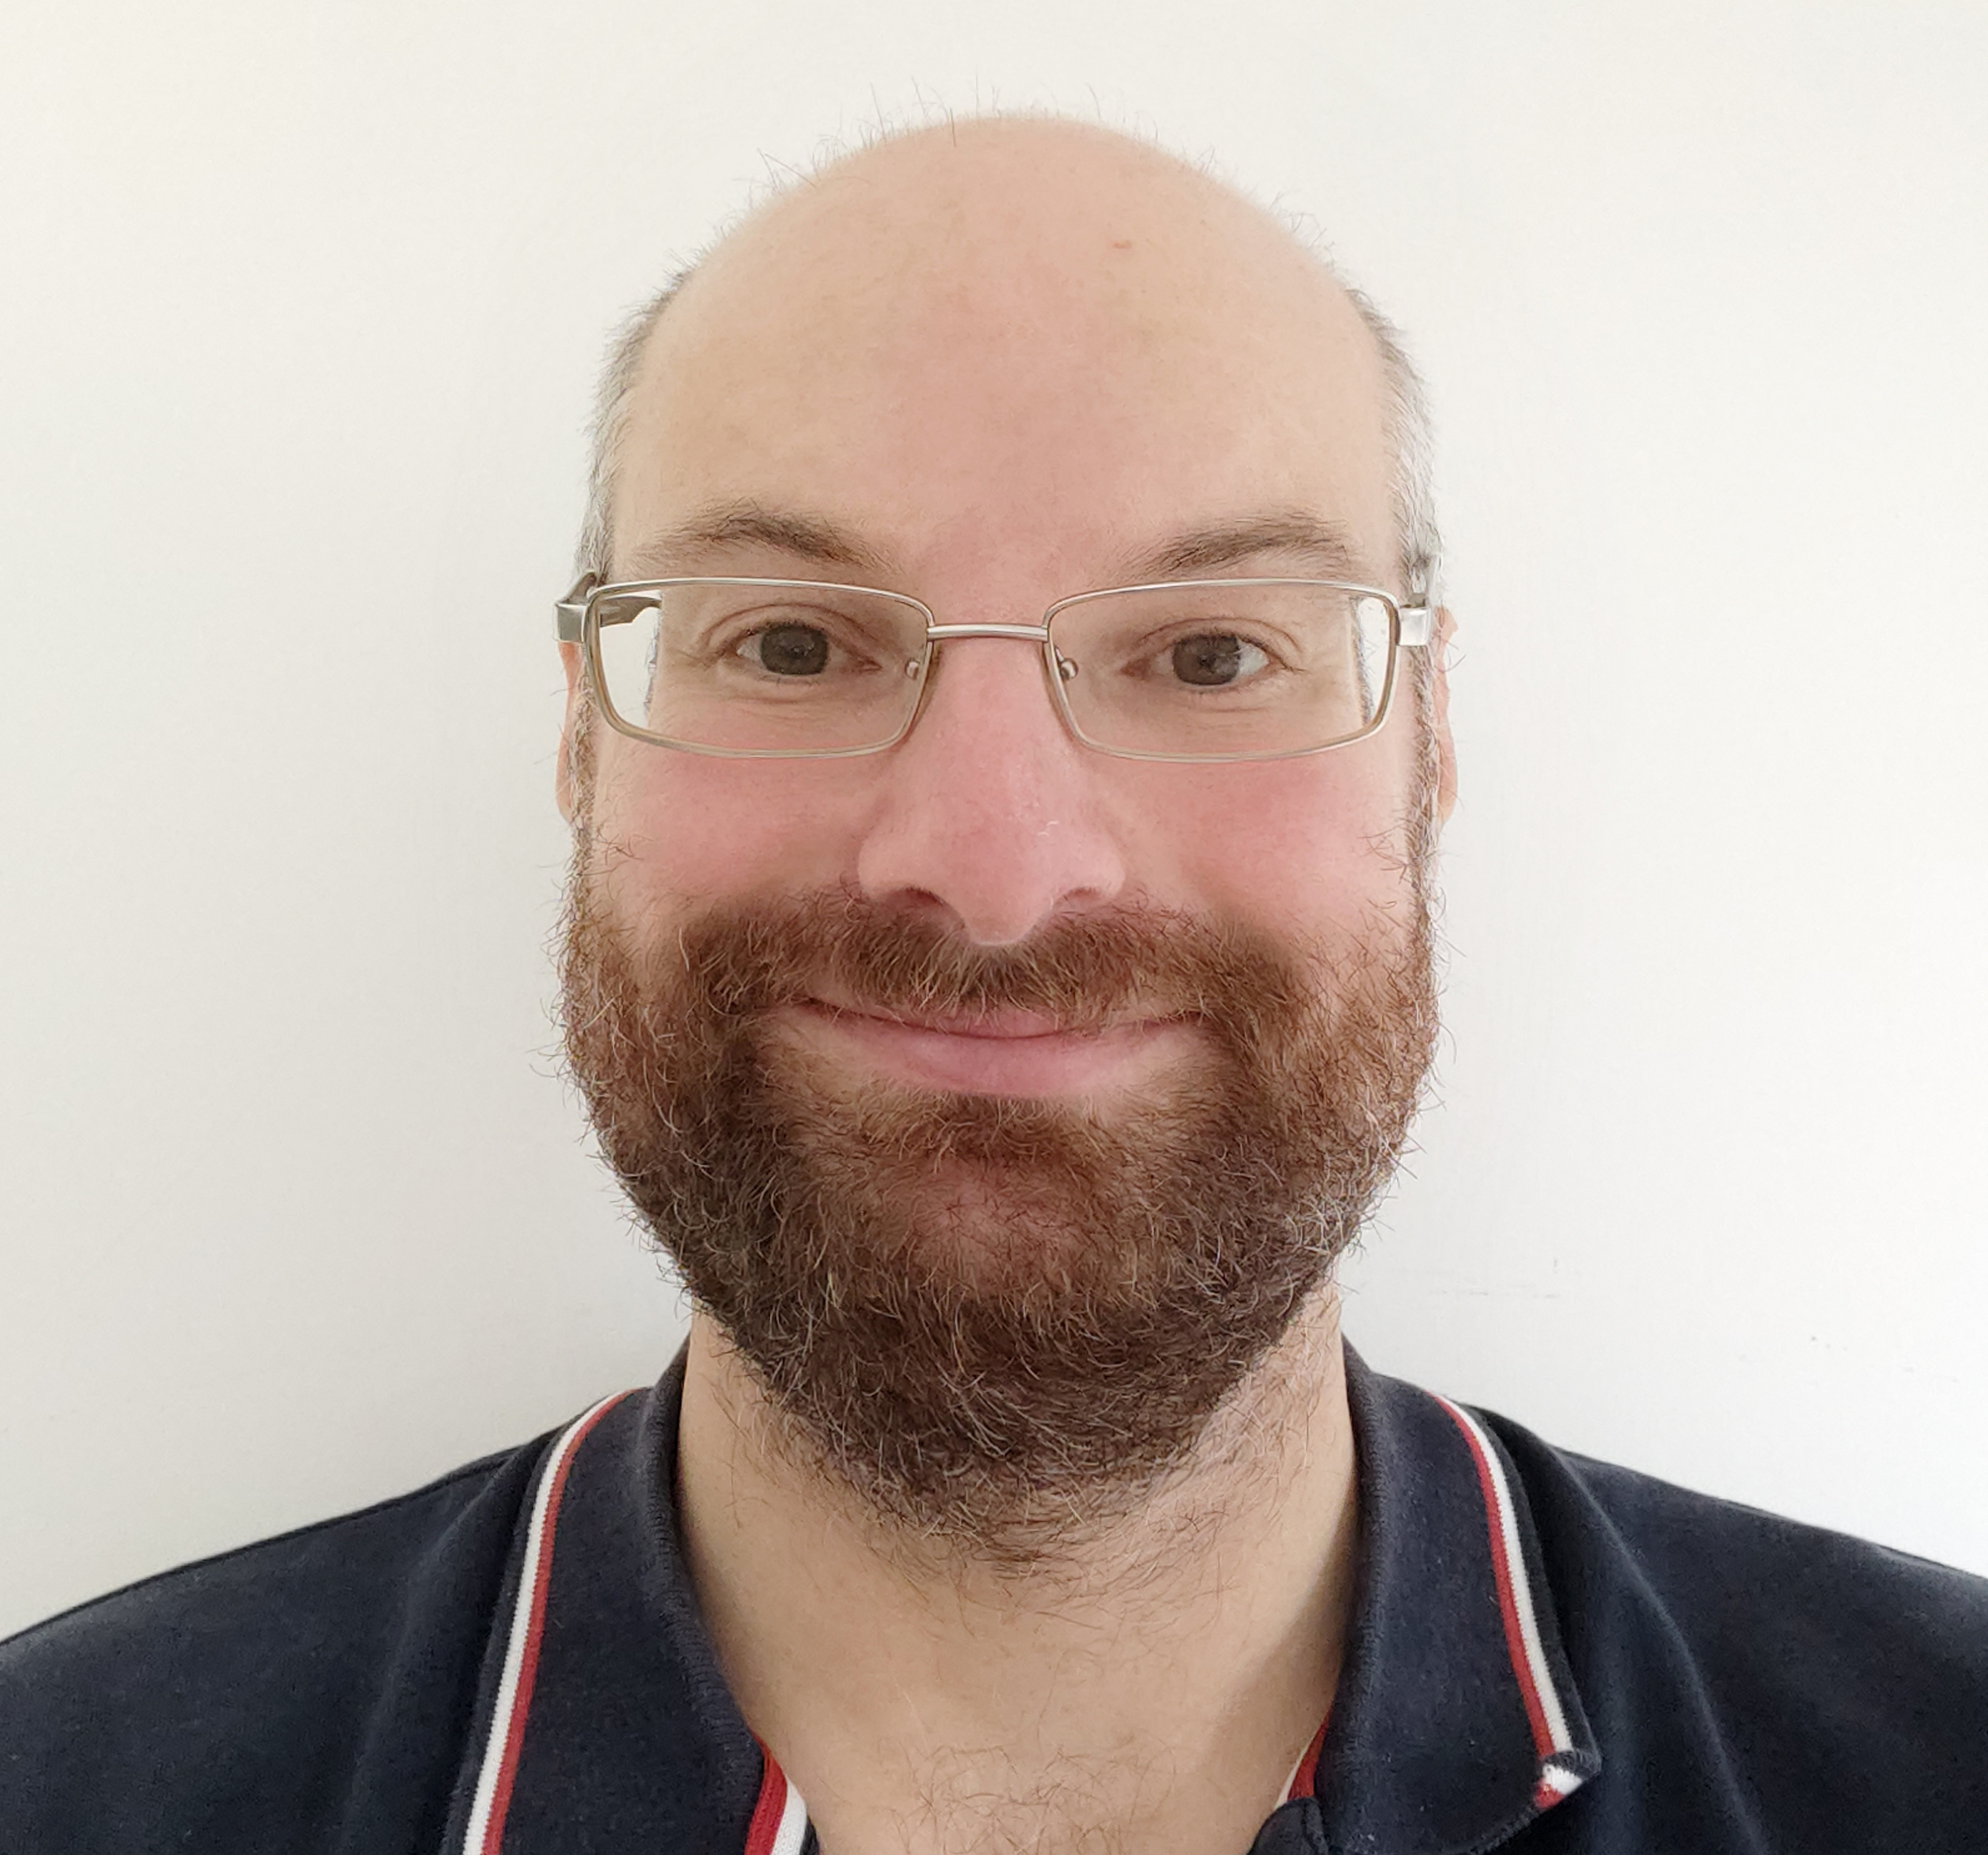
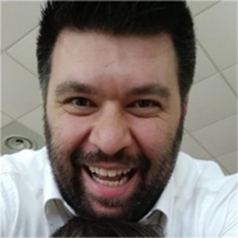
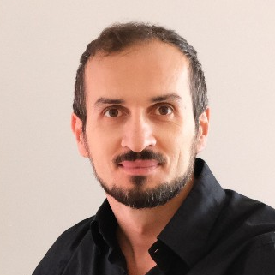
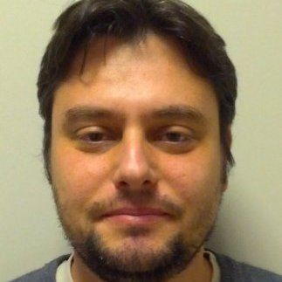
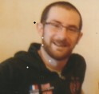
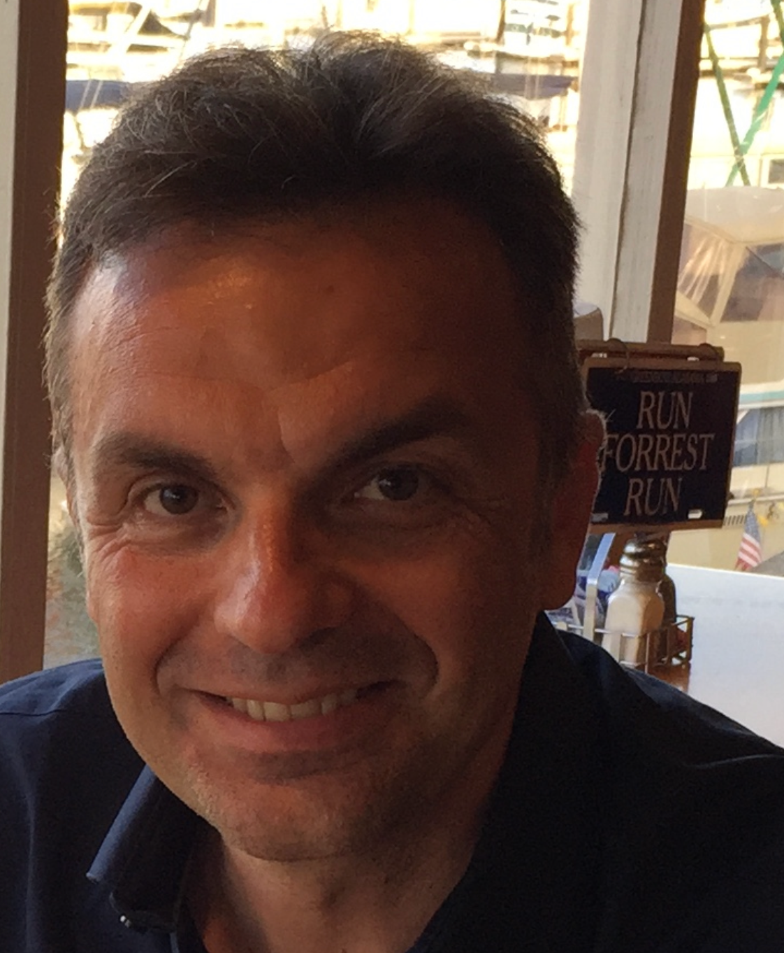
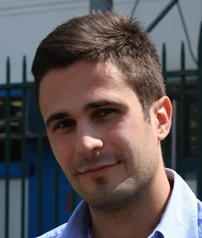
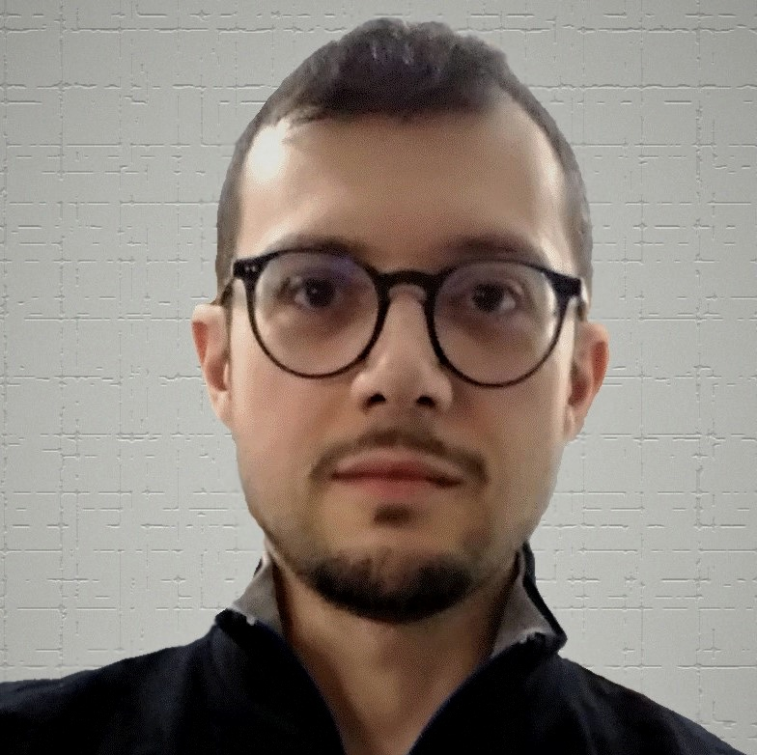
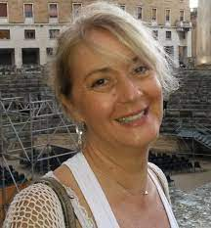
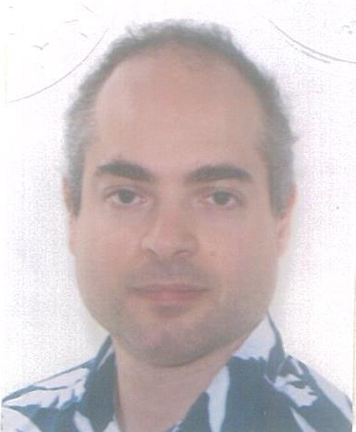
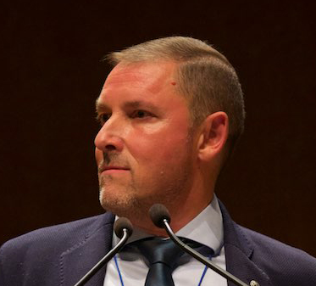
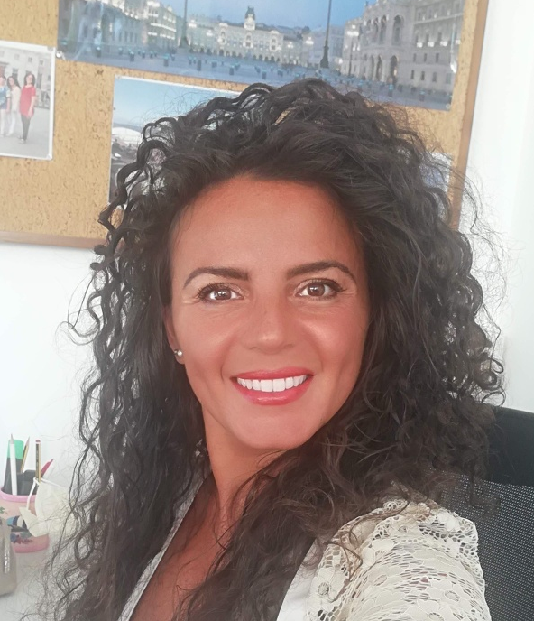

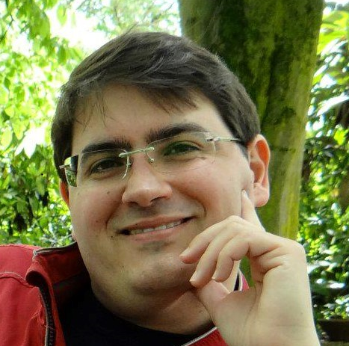
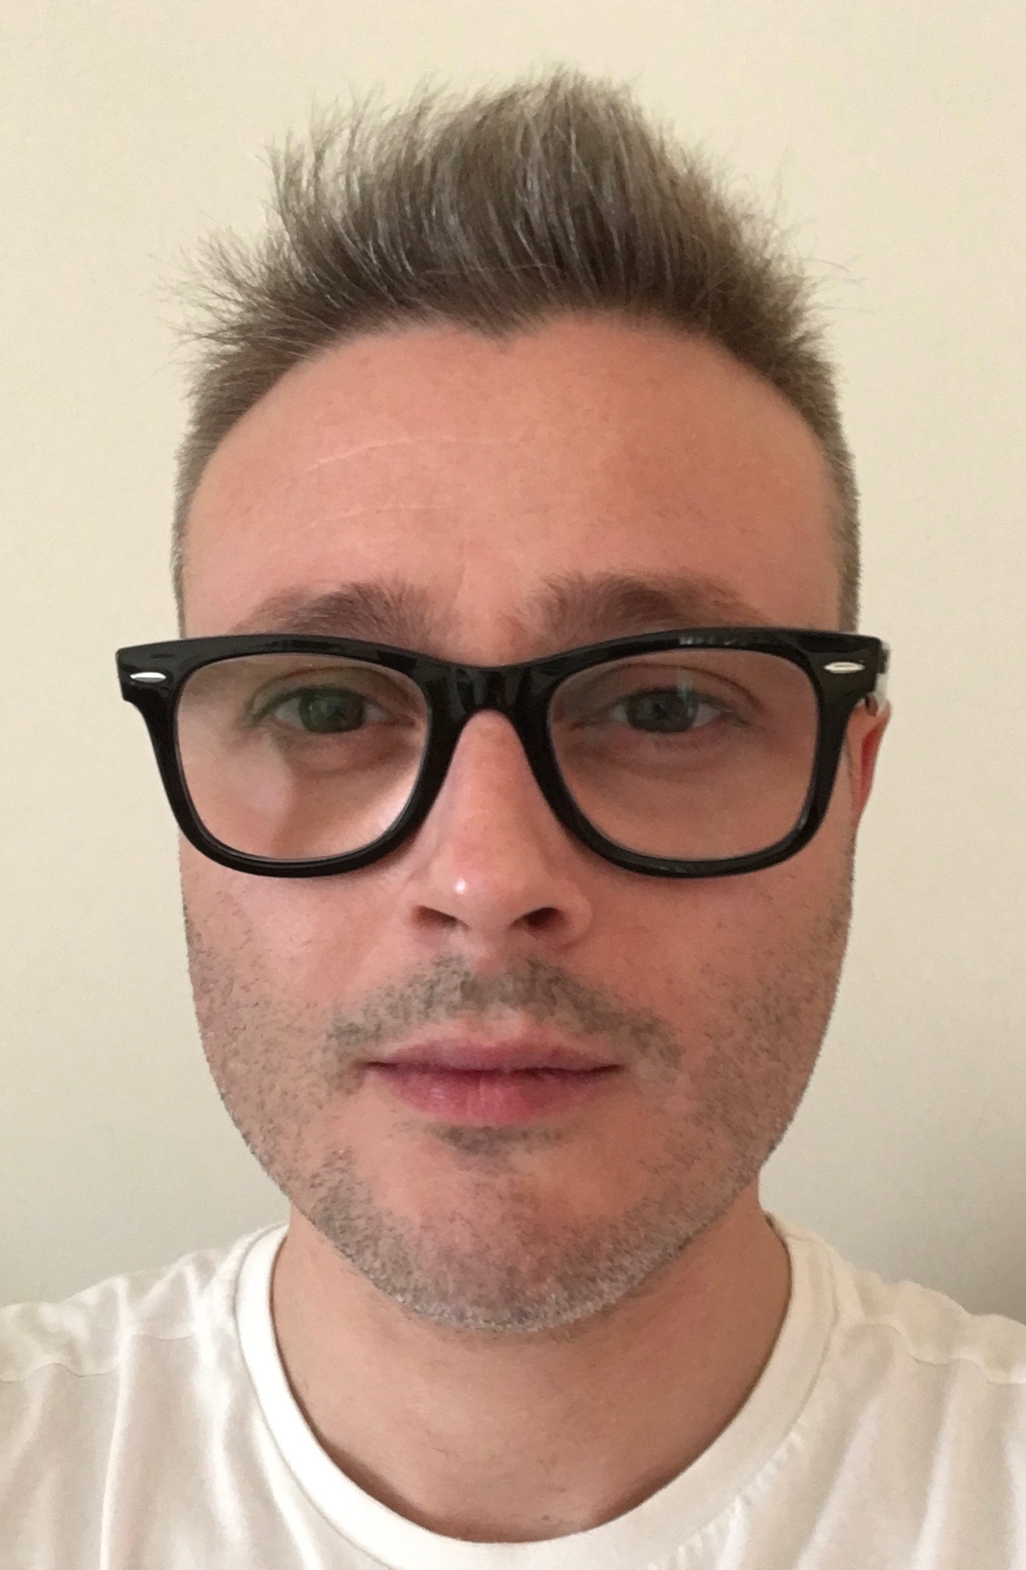
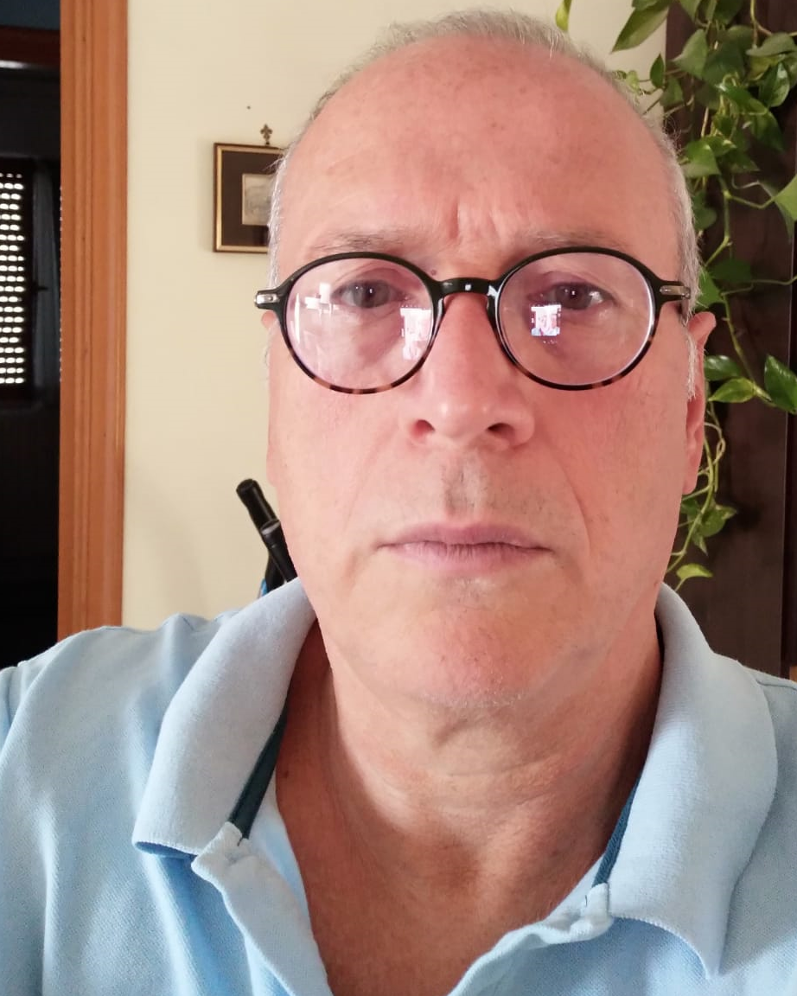
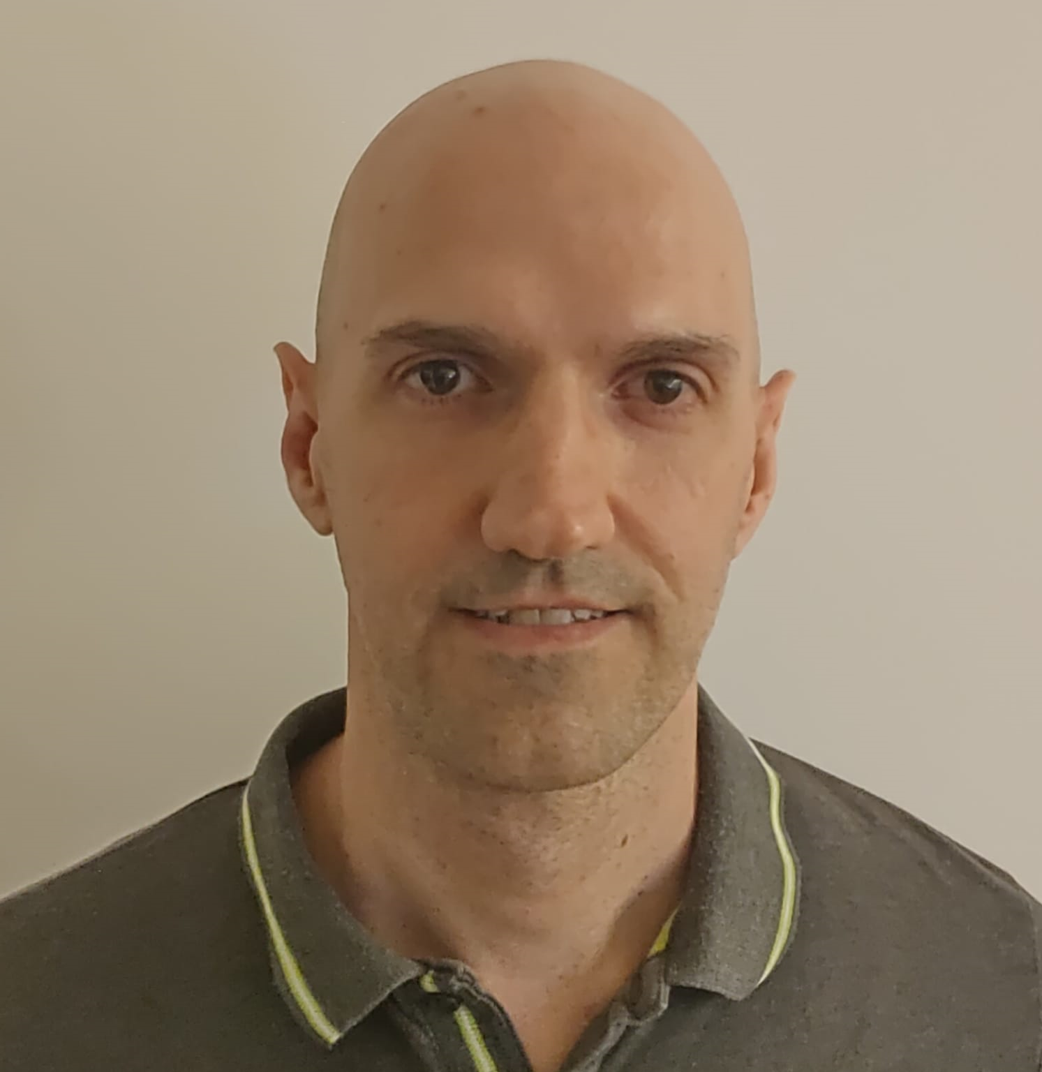
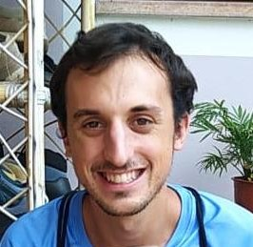
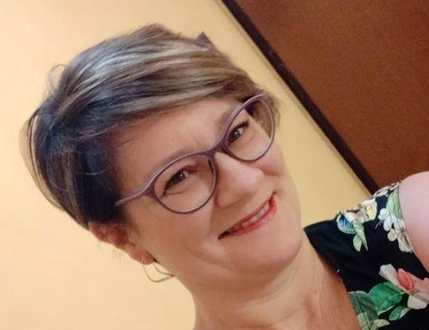
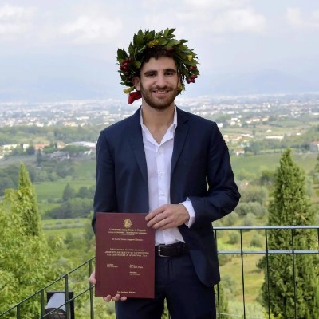
Staff DSI

Slide 3
Bandi di concorso e posizioni DSI 2022
Fabio Luccioletti – 2 anni – in servizio dal 1 giugno 2022 – spostata afferenza da AC a Milano Bicocca
Thomas Angelini ha vinto la selezione per la borsa magistrale due anni – in servizio da luglio – spostata afferenza da AC a CNAF
Bando di concorso per tecnologo sviluppo e gestione infrastruttura DSI: scritto espletato; orali previsti a fine novembre.
Mauro Gattari – DSI dal 13 giugno 2022
Nuovo bando 1 tecnologo per gestione e sviluppo applicativi: deliberato a ottobre – bando su G.U. 25 novembre

Slide 4
Posizioni richieste come nuove assunzioni per il triennio 2022-2024
Richieste organico Direzione Sistemi Informativi
 |  | Tecnologi (TD) | CTER (TD) | Tecnologi (TI) | CTER (TI)
Ufficio transizione digitale |  | 1 (2024) |  |  | 1(2022)
Servizio supporto all'utenza
 | Data Warehouse |  | 1(2023) | 1(2023)
 | Supporto utenza | 1 (2023) |  |  | 1(2022)
Servizio sviluppo e gestione applicativi |  |  | 1(2024) | 1 (2022)
 | Ufficio Area Personale |  |  |  | 1 (2022)
 | Ufficio Area Ricerca |  |  | 1 (2024)
 | Ufficio Area contabile-finanziaria | 1 (2024) | 1 (2023)
Servizio gestione e sviluppo infrastruttura |  |  | 1 (2024) | 2 (2022)
TOTALE |  | 3 | 4 | 5 | 3

Slide 5
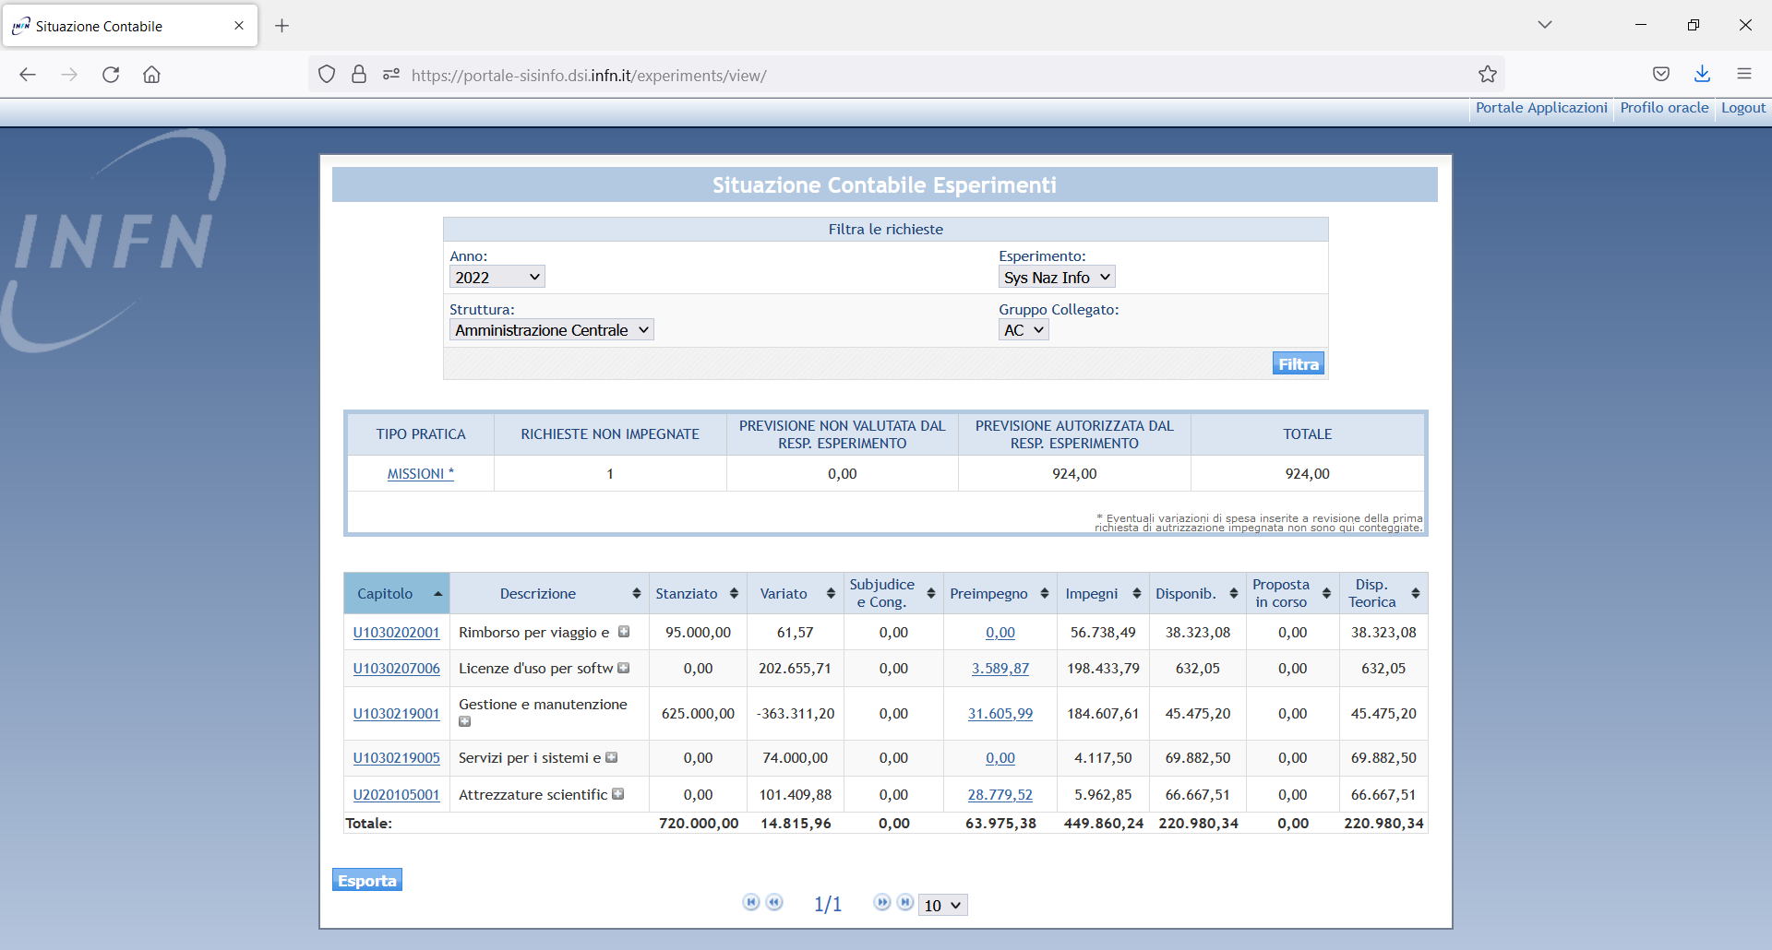
Bilancio 2022 DSI

Slide 6
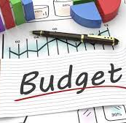
Budget disponibile per il 2022 e previsione 2023
Ottenuto il budget richiesto 2021: 720 Keuro
Ulteriore Richiesta: 100Keuro per TD (non è stata assegnata)
Recupero Avanzo del bilancio 2021 ottenuto e autorizzato a maggio: 187 keuro
Ottenuti 10K euro per sviluppo per DPO
Totale 2022: 917 Keuro
Budget di previsione 2023: 720Keuro + avanzo 2022 + 100Keuro(UTD – in disponibilità)

Slide 7

Modello sviluppo in outsourcing
Attiva la collaborazione con sviluppatori esterni coordinati dalla DSI:
APULIASOFT
NAMANTIS – Cantini
La valutazione dell’impatto sulla gestione interna e la sostenibilità appare positive e confermata
Acquistate ulteriori 300 ore da Namantis per 2022-2023 (integrazione tool seminari collaborazioni, tool Ufficio Legale..)

Slide 8
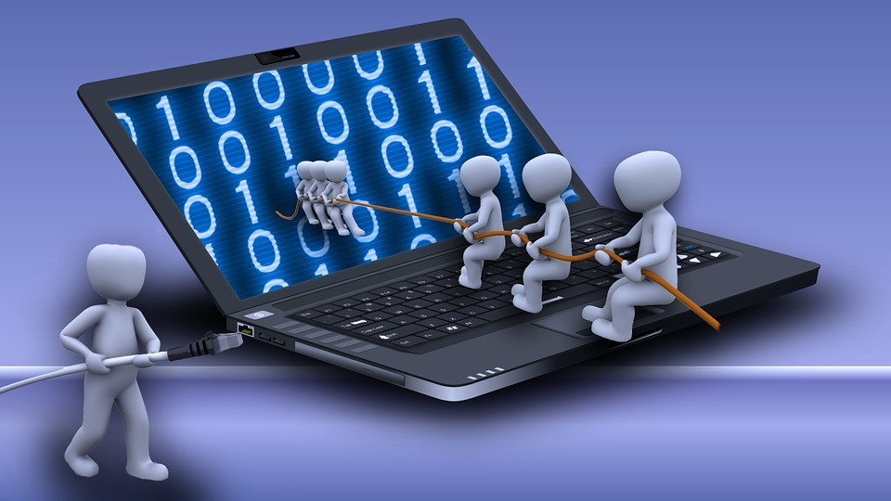
Transizione digitale
Riunini mensili dello Steering Committee che affianca RTD e Ufficio transizione digitale
Piano Triennale ICT per l’ente in fase di conclusione deve poi essere portato in approvazione GE.
La consulenza 140 gg per un anno solare con DEDAGROUP; manuali gestione e conservazione documentale Ottimo risultato; la consulenza per il nuovo documentale non è stata soddisfacente e quindi non abbiamo utilizzato tutte le giornate che avevamo richiesto.
Attività formative e referente transizione digitale in ogni struttura – Corsi per amministrativi in 3 edizioni organizzato dall’UTD
Piattaforma Syllabus – aperta a tutti gli interessati
Firme digitali remote: rete IR operative e la mailing-list a loro disposizione funziona per comunicazione delle best practice
Pillole formative

Slide 9

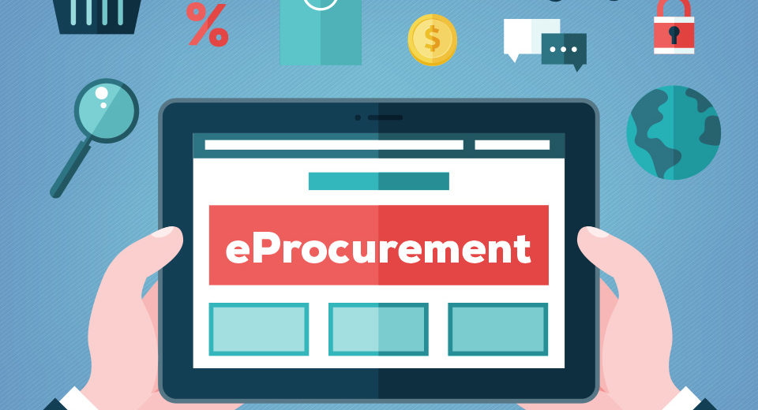

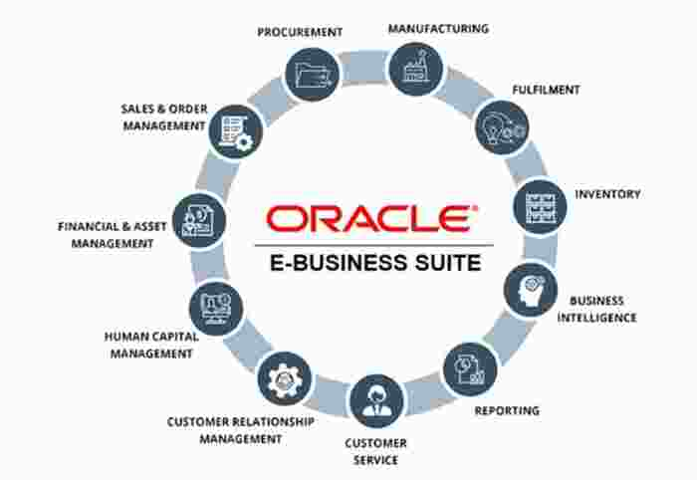

Punti aperti dalla plenaria 2022
Necessità di avere un applicativo che permetta la gestione delle carriere e dei dati stipendiali del personale – previsto utilizzo dal 1 gennaio 2023
Integrare e migliorare il tool RdA
-
Necessità di ripensare al sistema presenze – la volontà di utilizzare Zucchetti apre nuovi scenari
Il costo del supporto e manutenzione
annuo è troppo alto da sostenere:
Taglio del 33% su costo annuo EBS per riduzione assistenza, nessuna riduzione su Oracle DB
Libro firma da sostituire
Valutate alternative – abbiamo attivato una piattaforma di test con Docflow per verificare funzionalità

Slide 10
Criticità che rimangono presenti
Le criticità maggiori derivano dai nostri contratti con fornitori di servizi o tool applicativi
Mancato rispetto delle scadenze contrattuali
Mancato rispetto dei tempi di intervento sulle modifiche richieste

Slide 11
Pubblicazioni
A seguito dei concorsi per le progressioni di carriera appare evidente che dobbiamo programmare questa attività che per i tecnologi sono essenziali, ma lo sono anche per i profili tecnici
Rossana ha verificato la possibilità di utilizzare il servizio pubblicazioni di LNF per le pubblicazione DSI
In tutte le attività di sviluppo sia di applicativi che per l’infrastruttura, ma anche per tutte le aree da UTD a Supporto utenza e Data Warehouse va inserita nella programmazione dei tempi anche quella relativa alla produzione di documentazione

Slide 12
Incontro GE e Presidente
Incontro 3 ottobre con Chiara Meroni e Ciuchini
Incontro proficuo che hanno apprezzato e che va calendarizzato anche nel futuro
Incontro con il Presidente il 17 novembre per sottoporgli le criticità già evidenziate nell’incontro con componenti della GE
Problema gestione delle risorse umane con afferenza al 100% DSI ma presenti in altre Strutture, ma anche quelle con percentuali > 50%
Ha chiesto una panoramica del Personale e quali sarebbero le percentuali di lavoro agile che vorrei assegnare alle diverse persone
Si è dimostrato aperto alla valutazione di questa organizzazione che viene comunque supportata anche da Meroni e Ciuchini.

